Slide 1

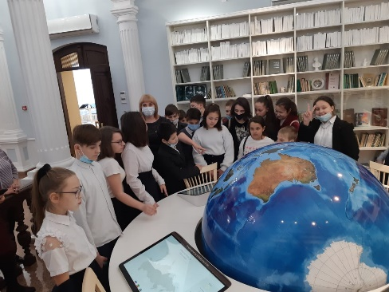
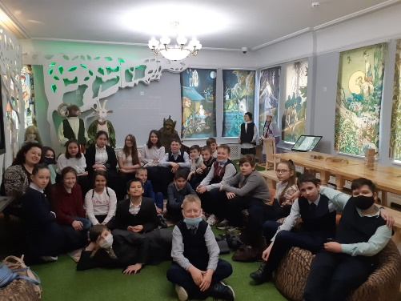
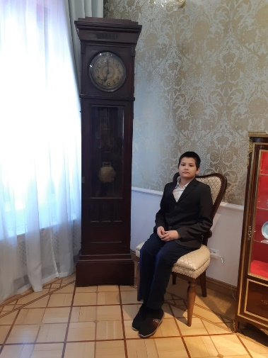
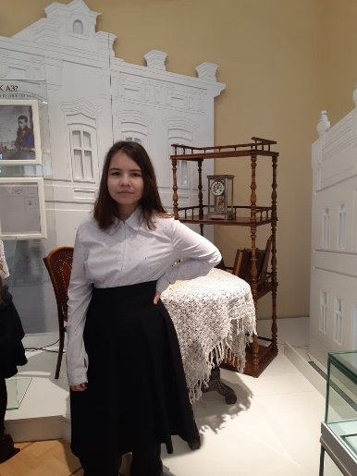
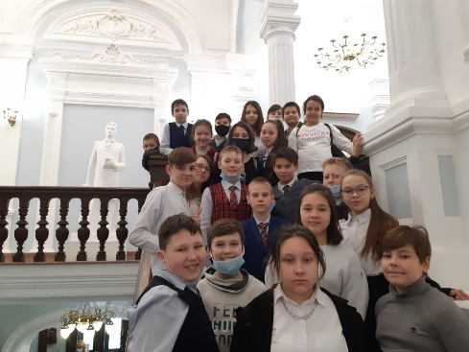
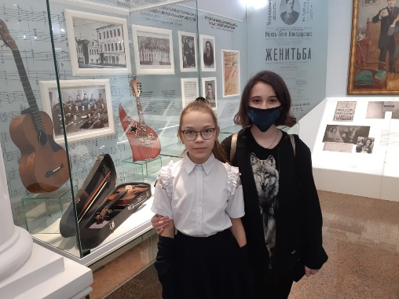
110 нчы лицей
Г.Тукай музеенда
5 нче А сыйныфы укучылары Г.Тукай музеенда булып кайттылар. Анда аларга Г.Тукайның биографиясе һәм иҗатына багышланган экскурсия үткәрделәр. Укучыларга яңартылган экспонатлар бик ошады.

